Slide 1









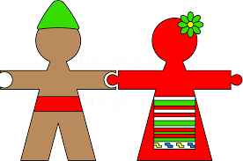


Заедно да наредим
пъзела на познанието!
Да бъдем иновативни
чрез ИКТ !
Да отключим катинара
на възможностите!
Заедно можем
повече!

Slide 2


Иновации в ПГИМ – гр. Пазарджик:
Състезания;
Интерактивни уроци;
Ученически тренинги;
Клубове по интереси;
Участие в Европейска олимпиада по статистика.

Slide 3
Състезания
Европейска седмица на професионалните умения – интерактивен урок на тема:
„Как да използваме знанията си по Математика, ИТ и Икономика за решаване на икономически казуси?“, който се проведе под формата на състезание.
Ръководители: Милена Гълъбинова и Албена Гълъбинова

Slide 4
Състезания
Учениците бяха разпределени в екипи – отдели на фирма в 5 града: Пазарджик, Русе, Бургас, София и Пловдив. Получиха папки с казуси по икономика с 5 условия за всеки екип.
Критериите за класиране са свързани с:
Правилни изчисления и диаграми, направени с приложна програма Excel;
презентация – създадена с Power Point;
създаване на лого на фирмата с графична програма;
знанията, които са показани по математика, икономика и ИТ от учениците;
оформление на докладите, създадени с програмата Word, принтирани и предадени на комисията в папки;
начин на представяне пред публика на решенията на казусите - чрез презентиране.

Slide 5
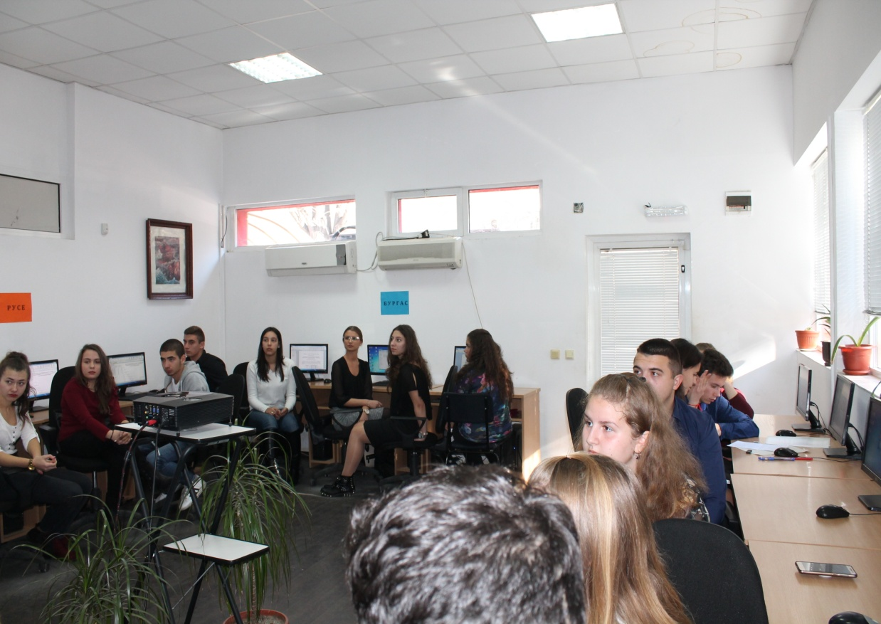
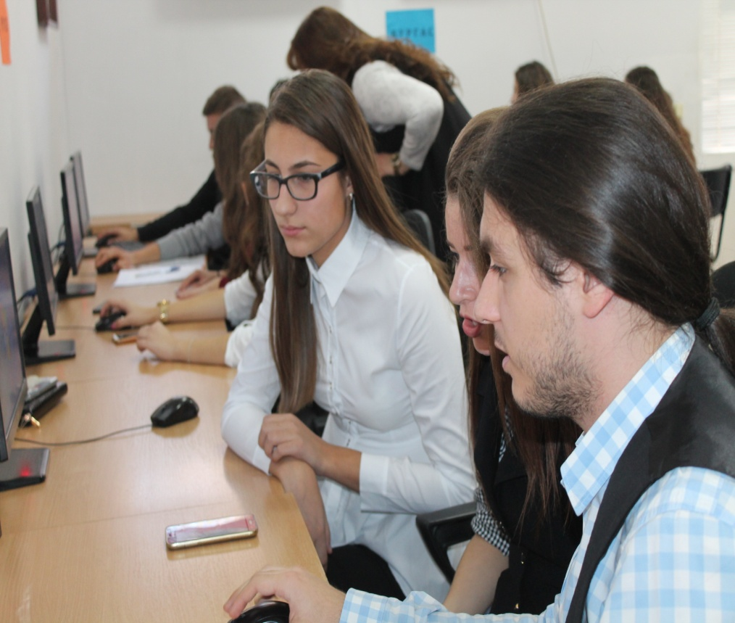
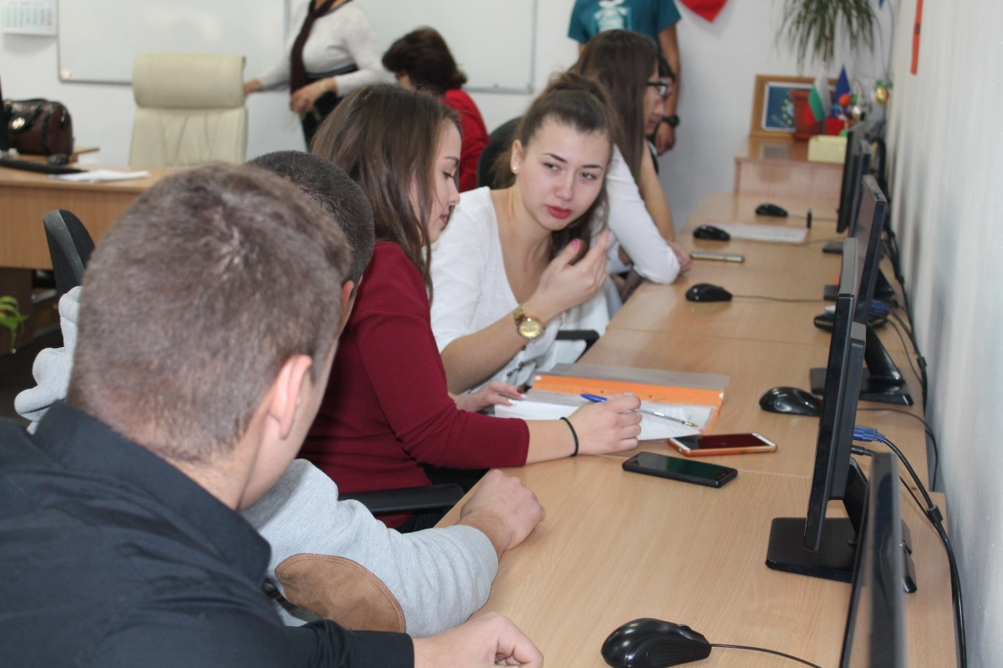
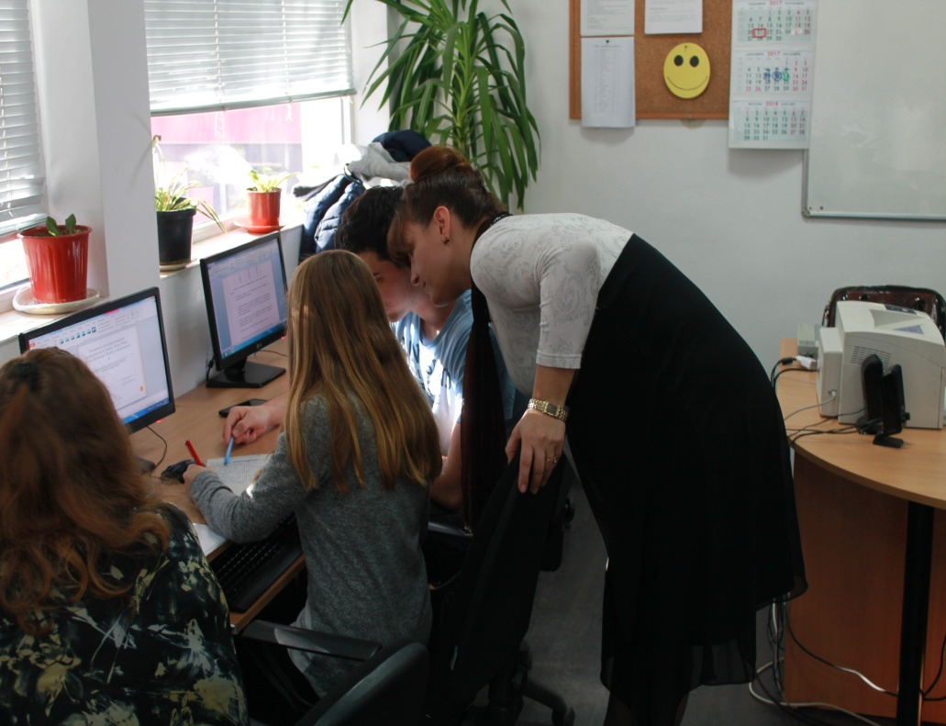

Slide 6
Интерактивни уроци
Тринарен интерактивен урок на тема: „Решаване на физични задачи чрез използване на знания и умения по математика, физика и астрономия и информационни технологии”
Ръководители: Милена Гълъбинова и Албена Гълъбинова

Slide 7
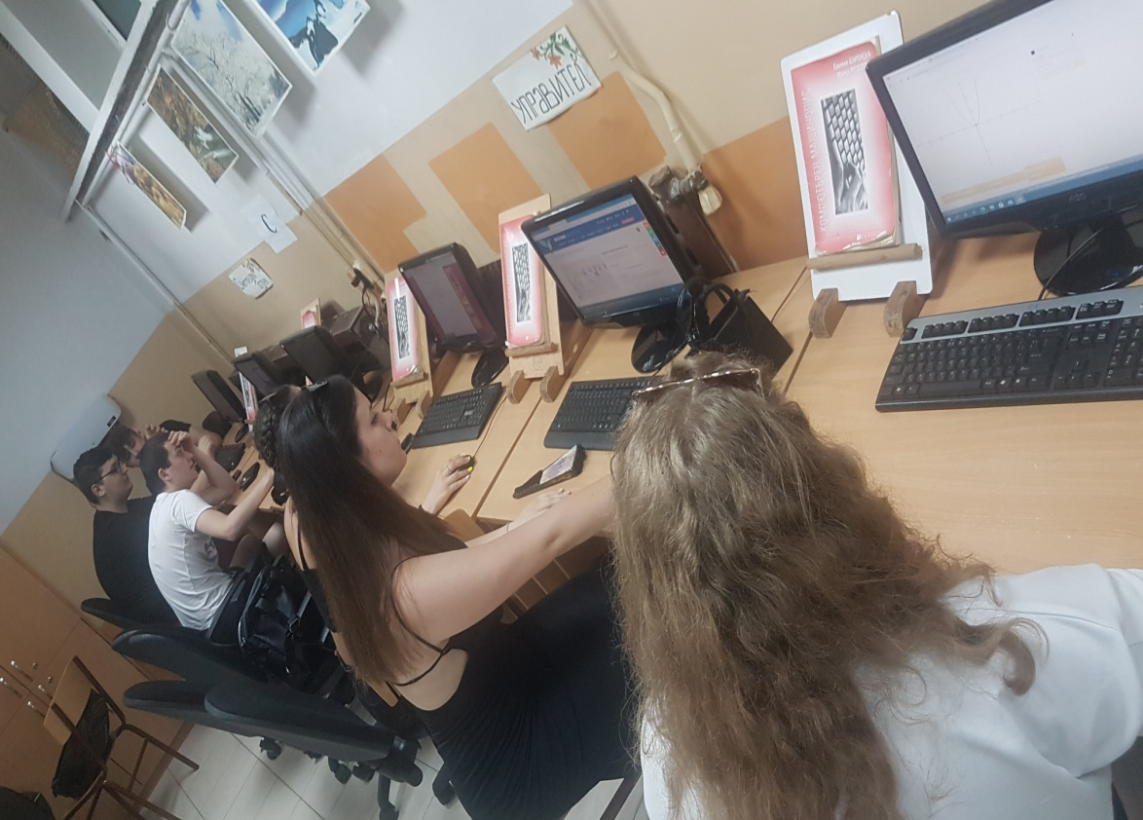
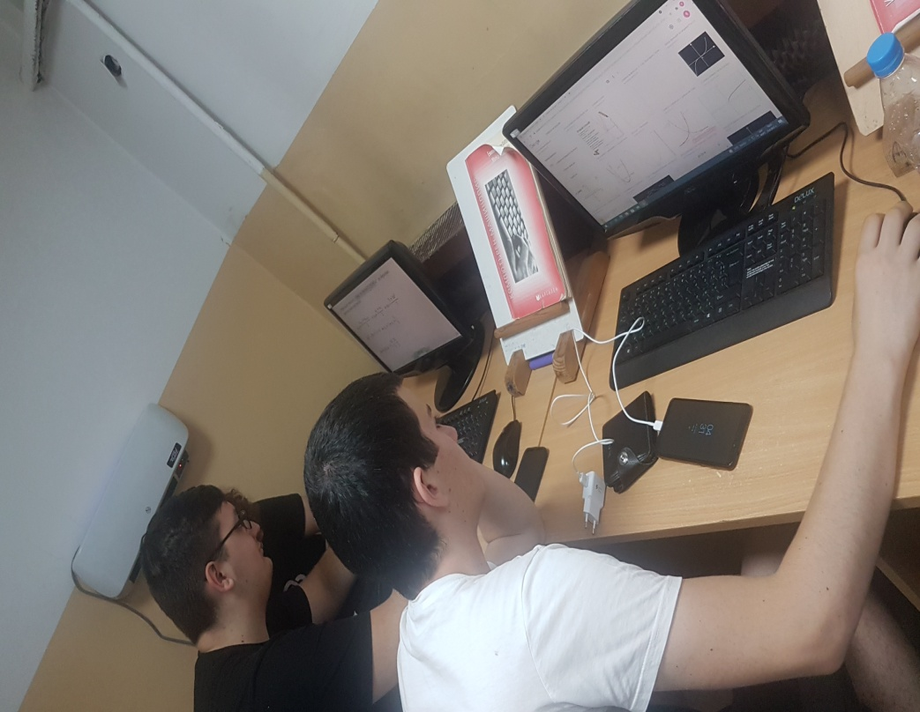

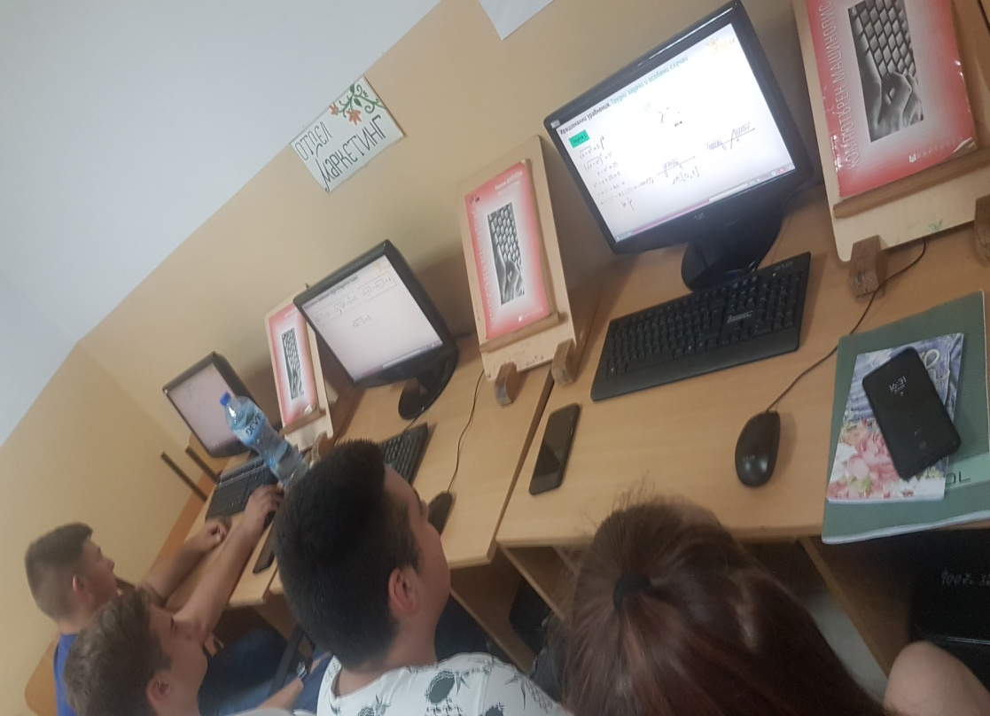

Slide 8
Ученически тренинги
За нас е важен не само обучителния процес, но и формирането на морални качества и етично поведение у подрастващите.
Решихме, да използваме ученически тренинги като способ за учене чрез забавление, приложение на вече получени знания и усвоени умения.
За тази цел се приложиха различни интерактивни методи, като ролеви игри, създадоха се условия за решаване на казуси в различни сфери и области. Проведоха се редица ученически интерактивни тренинги.

Slide 9


Клубове по интереси
Възможностите на извънкласните форми за надграждане на усвоения учебен материал и придобиване на умения за практическото му приложение. Целта е не само да се свържат различните предмети като наука, но и това какви ценности да се развивт в младите хора като личности и социалната им принадлежност.
В темите на клубовете по интереси всяка година залагаме подготовка за ЕОС и участие в нея!

Slide 10


Европейска олимпиада по статистика
Инициативата е насочена към:
Повишаване на статистическата култура на учениците чрез засилване на любопитството и интереса им към статистиката, като се покаже нейната роля както в различните сфери на обществения живот, така и във всекидневието на хората;
Мотивиране на учителите да използват иновативни методи на преподаване на математическите, обществено-хуманитарните и природните науки и да се насърчи работата на учениците в екип и сътрудничество като средство за намиране на общи решения.

Slide 11
Европейска олимпиада по статистика
Олимпиадата се провежда в два кръга: национален и европейски. Право на участие в националния кръг имат учениците от средните училища в България, разделени в две категории: категория А (ученици от X - XII клас) и категория Б (ученици от VIII - IX клас).
Състезанието e отборно, като всеки отбор се състои от един до трима ученици от една категория с учител ментор от същото училище. Победителите в националния кръг могат да участват в европейския кръг на олимпиадата.

Slide 12
Европейска олимпиада по статистика
На официалния си сайт Националният статистически институт (НСИ) създаде уебпространство (https://www.nsi.bg/esc-2022), в което е публикувана пълната информация за състезанието - регламент, календар, награди, архив и помощни материали.
През изминалите четири години над 4 000 български ученици и учители от повече от сто населени места в страната взеха участие в олимпиадата.
Предизвикателството и вълнението е голямо за всички, а постиженията са повод за радост и гордост от българската образователна система.

Slide 13

Мотивация на учениците за участието им в ЕОС
Знанията по статистика са изключително полезни във всеки един аспект от професионалния и личен живот. Още в процеса на обучение статистическите методи и подходи, чието разбиране и прилагане е базирано на натрупаните познания от математиката и информатиката се прилагат в различните професионални дисциплини към съответните специалности изучавани в ПГИМ като например:
Финанси – анализ на съотношенията – за проследяване на финансовото състояние на предприятието, чрез показателите за рентабилност, ликвидност, обръщаемост на краткотрайните активи, анализ на капиталовата структура, избор на инвестиционни проекти и пр.;
Планиране – в т.ч. финансово планиране, разработване на бизнес проекти;

Slide 14
Мотивация на учениците за участието им в ЕОС
Икономика на предприятието – за проследяване на обемите произведена продукция, отработени машино или човекочасове и др;
Социално осигуряване и Застраховане – за проследяване на тенденциите в осигурителните и застрахователни рискове по отношение на честота на проявление, плащания, размер на вноските за покриване на рисковете и т.н. и много други дисциплини;
Да се научат как да изразяват иновативните си идеи, да ги защитават и да ги презентират, така че да намират финансиране сред държавните институции и неправителствения сектор, както и да могат на по-късен етап да постигнат тяхната устойчивост във времето;

Slide 15
Мотивация на учениците за участието им в
Европейска олимпиада по статистика
В работния процес във всяка една стопанска сфера статистически получените и обработени данни позволяват да се създава картина на текущото състояние, да се прави съпоставка с минали отчетни и/или планови периоди, да прави количествен анализ и разкриват тенденции, да се открояват качествени промени. Въз основа на всичко това се вземат управленски решения от които зависят пазарните позиции на стопанските субекти във времето и пространството;

Slide 16
Мотивация на учениците за участието им в
Европейска олимпиада по статистика
В личен план като обща култура тези познания ни помагат да си изграждаме правилна представа за заобикалящата ни среда и да сме по-малко податливи на манипулативни въздействия от страна на управляващи на различните равнища, както и да изграждаме по-обективна преценка за собствения си житейски стандарт и стремежа към неговото подобряване;
  Усъвършенстват уменията си при работа със софтуерни продукти като POWER POINT, EXCEL, WORD, PAINT, PHOTOSHOP, VIZZLO, DATAWRAPPER.
  В помощ за 1 кръг: 1; 2; 3; 4 и други.

Slide 17
Популяризиране на ЕОС
VI Национална конференция с международно участие “Педагогика на обучението по математика и информатика” с партньор Българска академия на науките и изкуствата
15-17.10.2021 г., гр. Велинград
Доклад на тема “Европейска Олимпиада по статистика”, публикуван в периодично издание – “Доклади от Национална конференция” от Институт за образователни политики “Архимед и Диоген” – гр.София

Slide 18
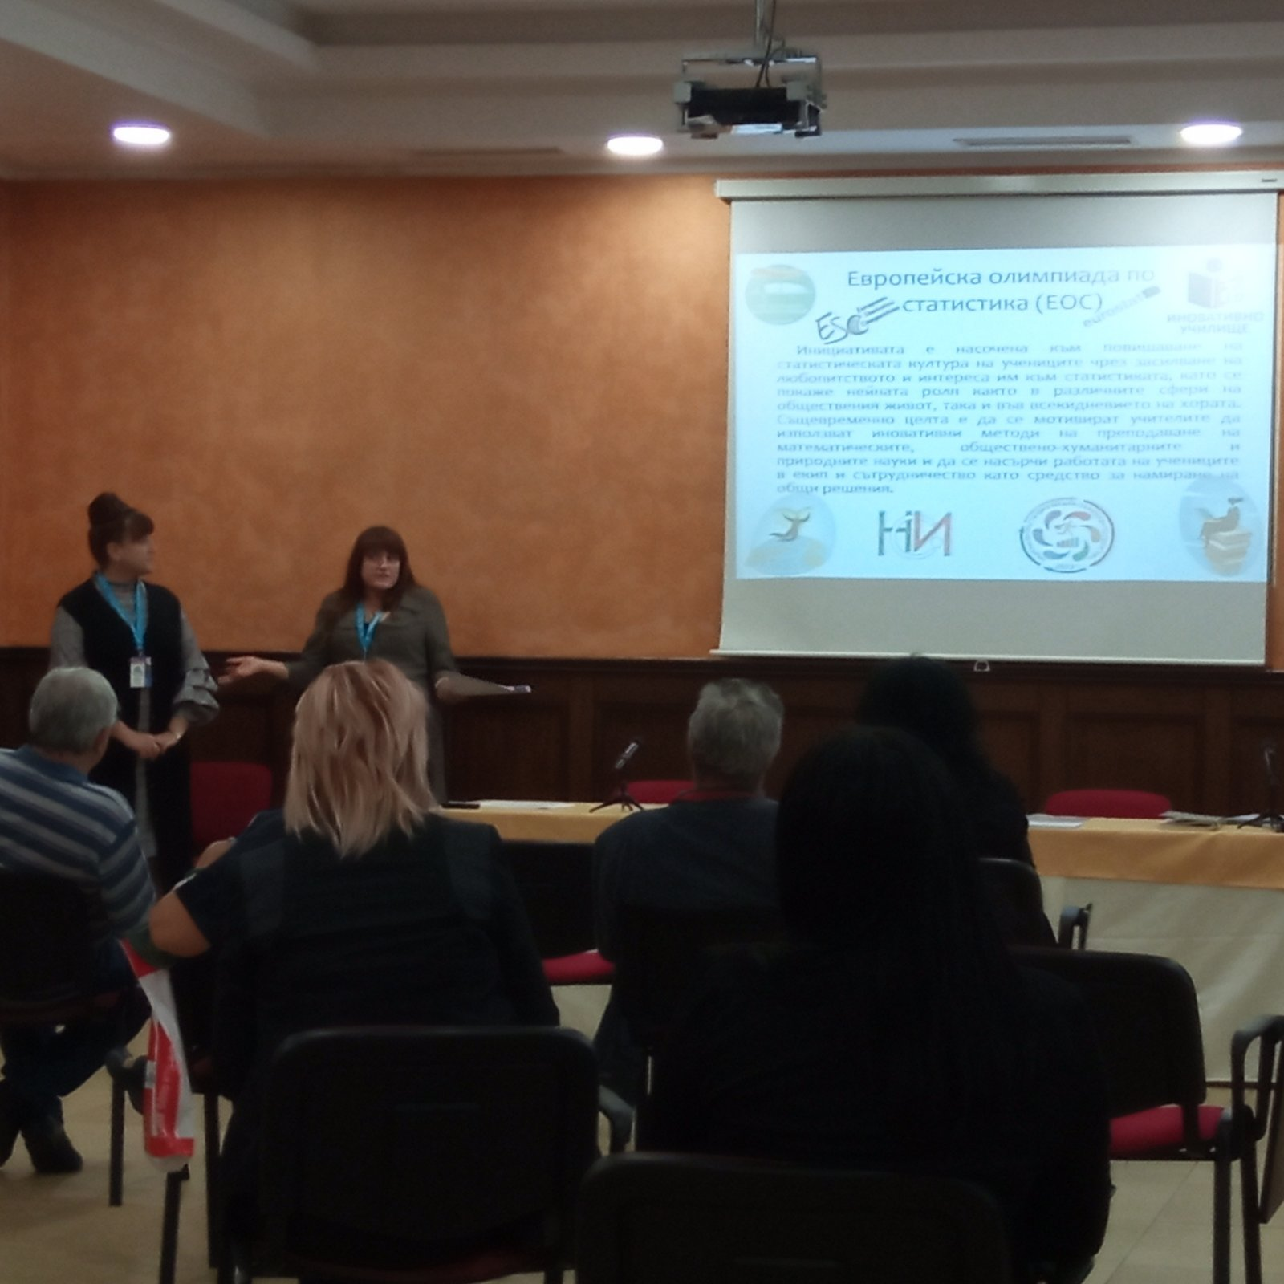
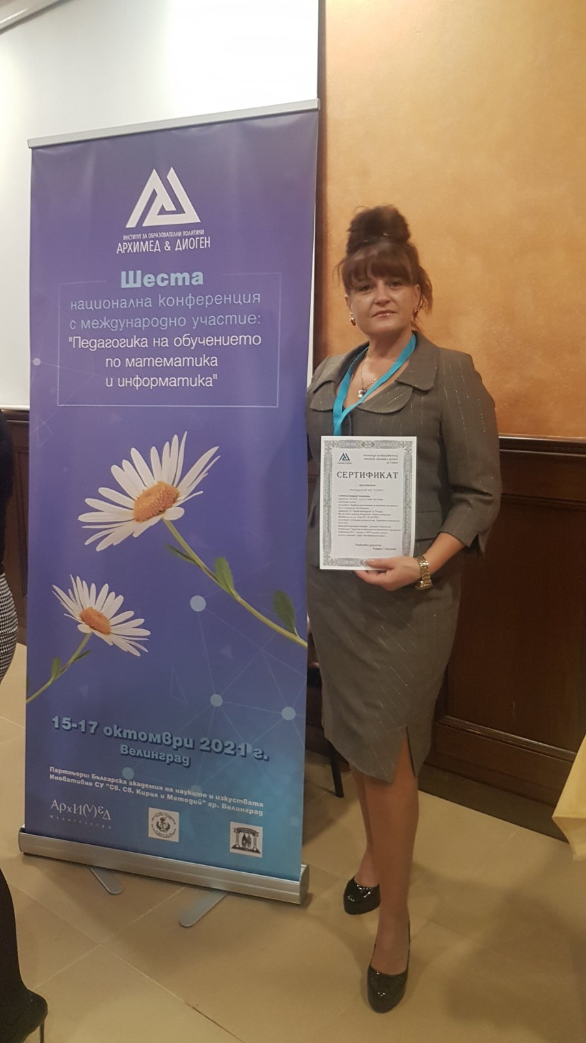
Популяризиране на ЕОС
VI Национална конференция с международно участие “Педагогика на обучението по математика и информатика”
15-17.10.2021 г., гр. Велинград

Slide 19
Представяне на Професионална гимназия по икономика и
мениджмънт – гр. Пазарджик в
Европейска олимпиада по статистика
https://www.nsi.bg/esc-2022/esc_rules.htm АРХИВ
На първо място в категория Б за ученици от VIII - IX клас в националния кръг на Европейската олимпиада по СТАТИСТИКА за ученици 2018 се класира отбор ОМЕГА с ментор Албена Гълъбинова. Наградите бяха връчени от Мариана Коцева - генерален директор на Евростат. Тя е първият българин генерален директор на Европейската комисия, но и първата жена, която застава начело на Евростат.
Награждаване за 1 място и публикации
https://pzdnes.com/2018/
05/08/%D0%BE%D1%82%D0%B1%D0%BE%D1%80-%D0%BE%D0%BC%D0%B5%D0%B3%D0%B0-%D0%BE%D1%82-%D0%BF%D0%B3%D0%B8%D0%BC-%D1%81-%D0%BF%D1%8A%D1%80%D0%B2%D0%BE-%D0%BC%D1%8F%D1%81%D1%82%D0%BE-%D0%B2-%D0%BD%D0%B0%D1%86/

Slide 20
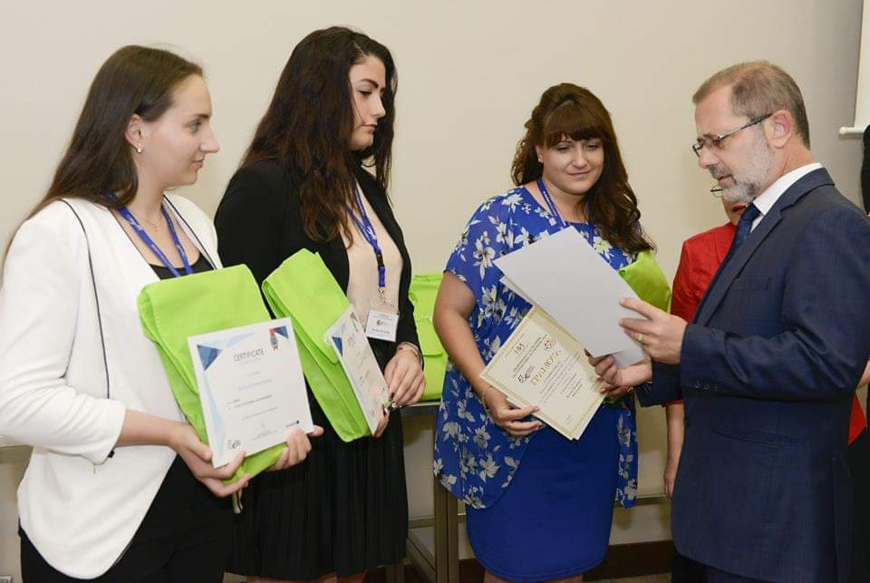
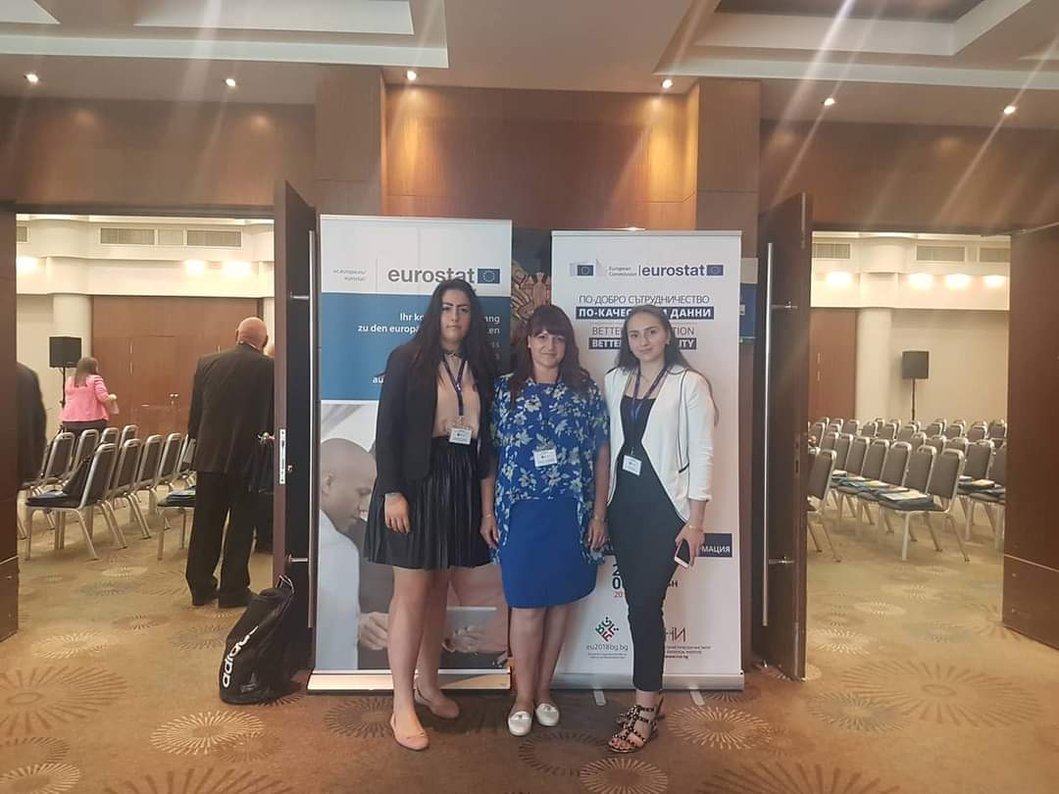
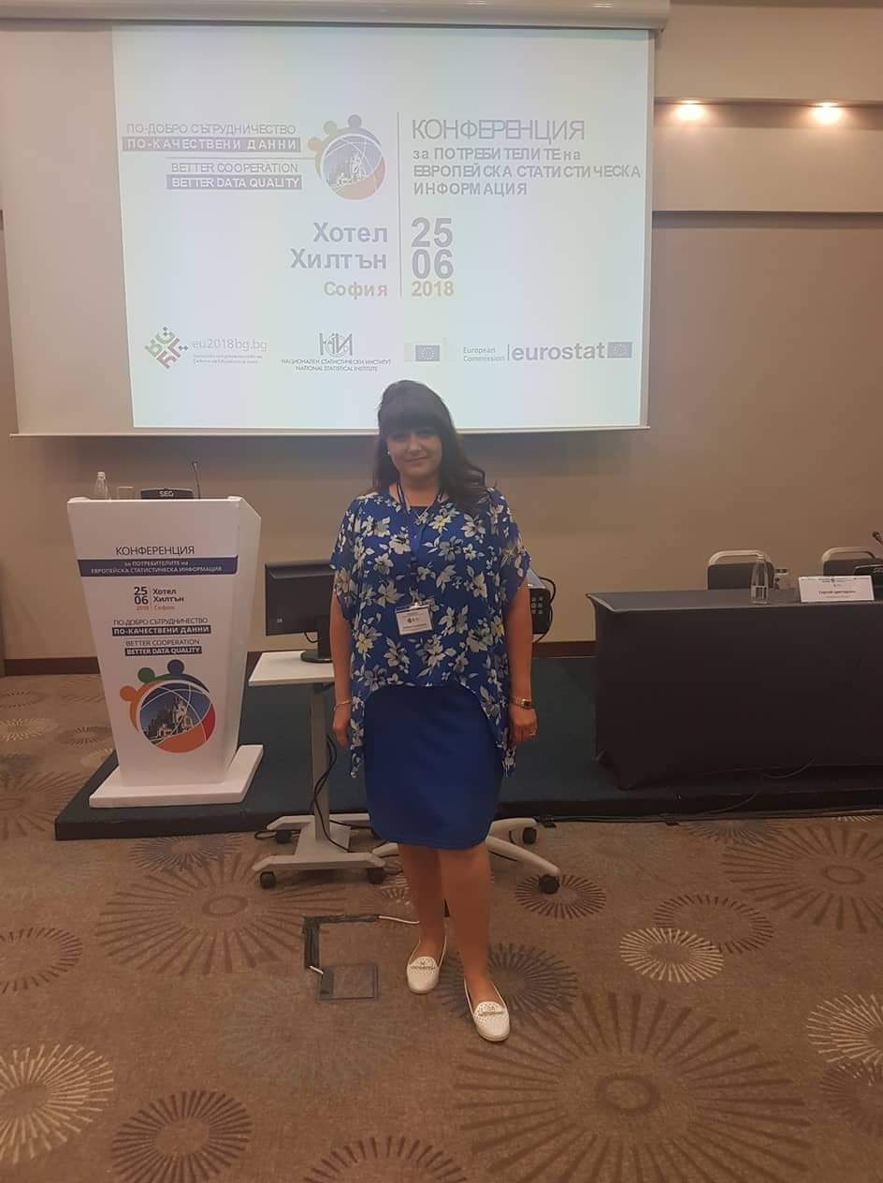

Slide 21
Представяне на Професионална
гимназия по икономика и
мениджмънт – гр. Пазарджик в
Европейска олимпиада по статистика
ТЕМА за участниците в Европейския кръг на ЕОС:
Екип Омега с ментор Албена Гълъбинова представи България на Европейския кръг на ЕОС с филм, изготвен по зададената от Европейската комисия тема - „Защо официалната статистика е важна за нашето общество?“
Участие в Европейски кръг:
Резюме на английски език
https://www.facebook.com/nsibg/videos/1772525142828708/

Slide 22
Популяризиране на ЕОС
Публикации във Фейсбук страницата на
ПГИМ за изяви на учители и ученици:
https://www.facebook.com/1690049967918566/posts/3053618298228386/
https://www.facebook.com/nsibg/videos/1772525142828708/
https://www.facebook.com/1690049967918566/posts/2282100315380192/
https://www.facebook.com/1690049967918566/posts/2520439178212970/ https://www.facebook.com/1690049967918566/posts/2556980351225519/
https://www.facebook.com/1690049967918566/posts/2841140342809517/ https://www.facebook.com/1690049967918566/posts/2209973942592830/
и др.

Slide 23
Източници на информация:
1. Сайта на НСИ;
2. https://m.facebook.com/nsibg;
3. Издателство “Архимед”;
4. bg.khanacademy.org;
5. https://www.btu.bg/;
6. https://www.matematika.bg/;
7. https://app.datawrapper.de/;
8. https://vizzlo.com/graphs;
9. Публикации на pz.dnes;
10. Професионална гимназия по икономика и мениджмънт - официална страница във Facebook.

Slide 24
Участието в Европейската олимпиада по статистика играе важна роля в осъзнаване от младите хора на важен за човечеството факт - Статистиката има изключително отговорната роля да подава изпреварваща информация за вземане на държавнически решения в условия без аналог в миналото и натрупани емпирични данни.
БЛАГОДАРИМ ВИ ЗА ВНИМАНИЕТО!

Slide 25



















Slide 26

С кораба на мечтите плаваме в море от възможности и познания, за да постигнем целите си.

Slide 27



